Slide 1
3.1贯彻新发展理念
必修二《经济与社会》
第三课 我国的经济发展

Slide 2
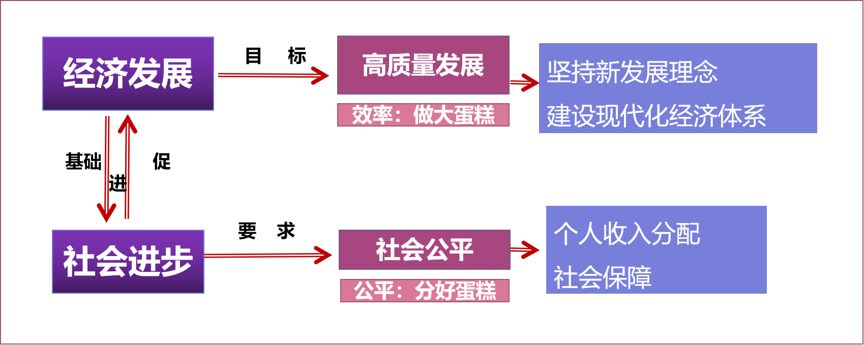
第二单元经济发展与社会进步
以人民为中心的发展思想
本单元主要讲述财富的生产创造和财富的分配知识，是全书的落脚点。与第一单元呼应，重在解决我国发展不平衡、不充分的问题，从而满足人民美好生活需要。
综合探究：践行社会责任 促进社会进步
综合探究：围绕劳动精神、企业家精神、绿色发展、共同富裕展开。

Slide 3

总议题
走近中国经济“尖子生”——浙江
议题一
不忘初心惠民生——为了谁？
议题二
实现共同富裕——坚持什么理念？
议题三
展未来立潮头——路在何方？

Slide 4
议题一
不忘初心惠民生——为了谁？

Slide 5
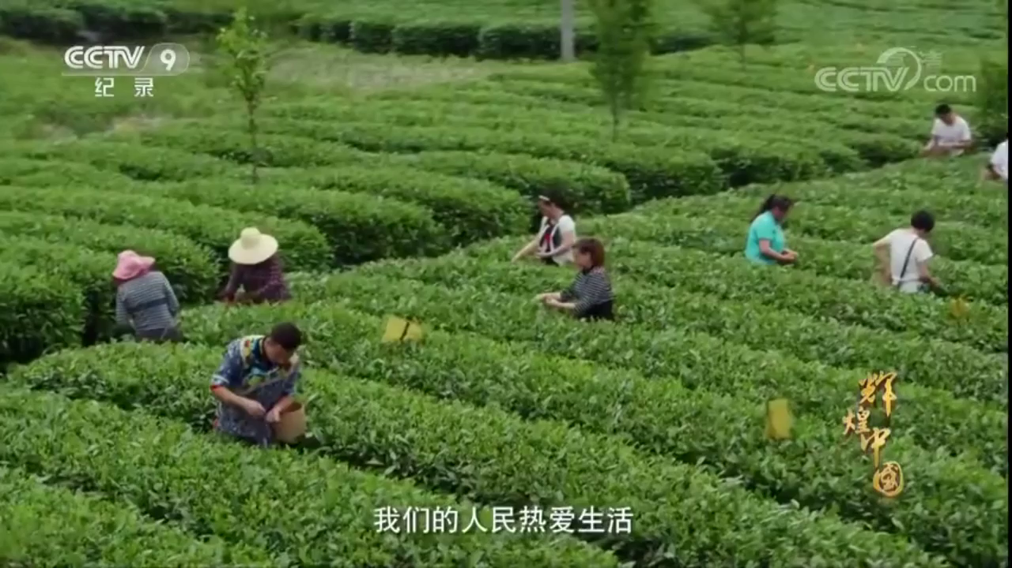


议学活动
议学问题：观看视频和图片并结合教材思考，“平言平语”体现我国坚持什么样的发展思想？

Slide 6

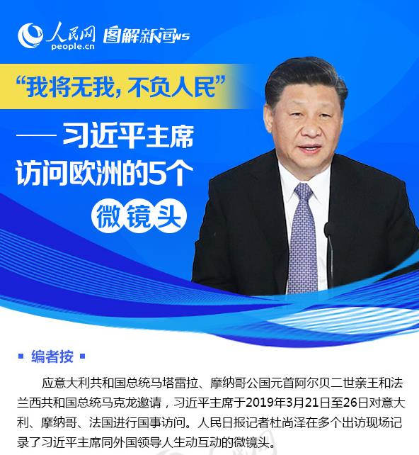
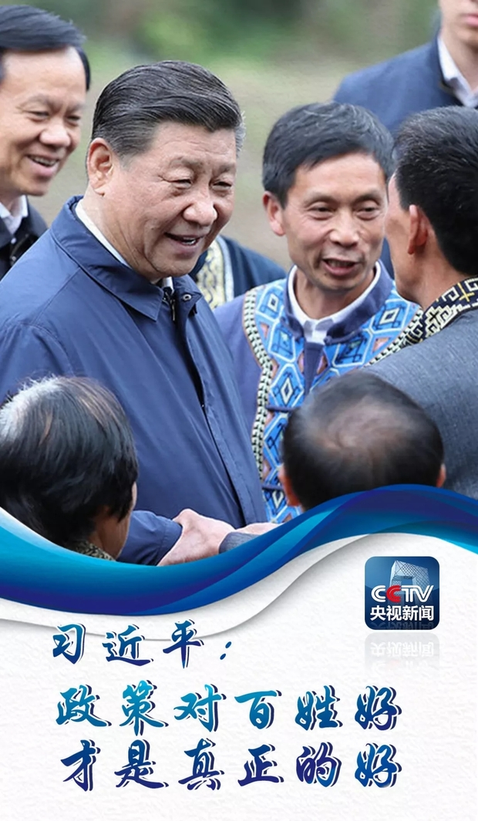
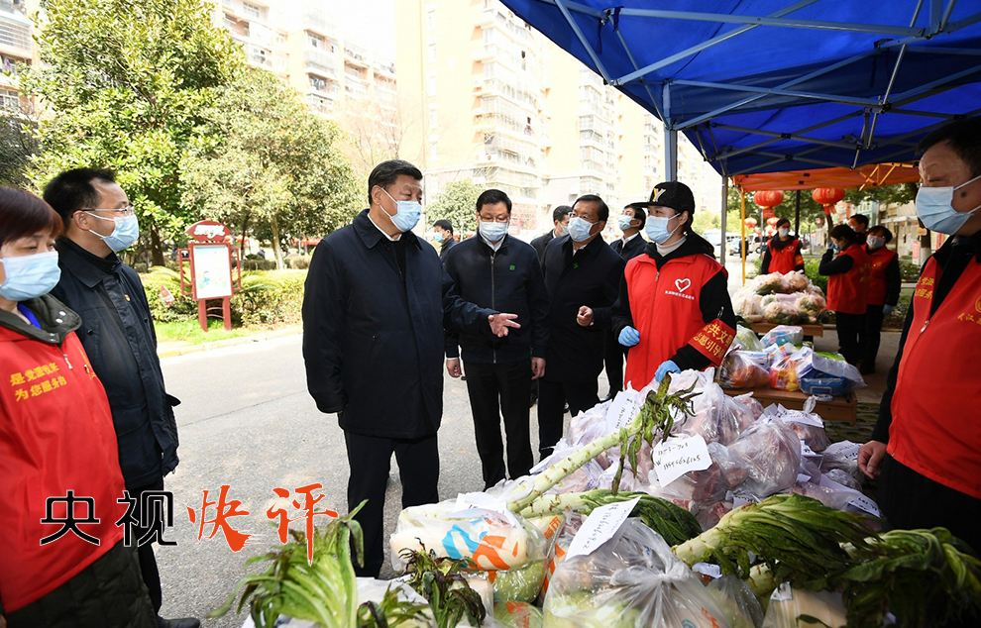
（一）以人民为中心的发展思想
1.内涵：坚持以人民为中心的发展思想，就要维护人民根本利益，增进人民福祉，不断实现发展为了人民，发展依靠人民，发展成果由人民共享，让现代化建设成果更多更公平惠及全体人民。

Slide 7




2.基本要求（怎么做？)
①发展为了人民（出发点）
就是要从人民群众的根本利益出发谋发展、促发展，不断满足人民对美好生活的需要，努力促进人的全面发展。
②发展依靠人民（动力点）
要把人民作为发展的力量源泉，充分尊重人民主体地位和人民群众的首创精神，不断从人民群众中汲取智慧和力量，依靠人民创造历史伟业。
③发展成果由人民共享（落脚点）
要使发展成果惠及全体人民，不断保障和改善民生、增进人民福祉，走共同富裕道路，彰显制度优势。

Slide 8

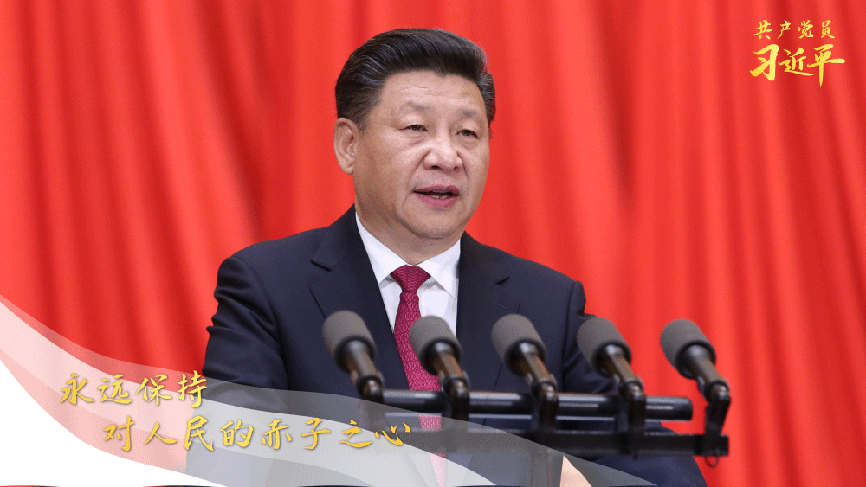
3、以人民为中心的发展思想的原因
(1)以人民为中心的发展思想，反映了坚持人民主体地位的内在要求。
(2)彰显了人民至上的价值取向。
(3)确立了新发展理念必须始终坚持的基本原则。
新发展理念就”新“在这里！
进入新时代
产 生
新社会主要矛盾
有 了
人民的新需求
需 要
新的指导思想
新发展理念

Slide 9
议题二
实现共同富裕——坚持什么理念？

Slide 10

议学活动
国家“十四五”规划和2035年远景目标纲要提出，支持浙江高质量发展建设共同富裕示范区。2021年5月20日，中共中央、国务院印发《关于支持浙江高质量发展建设共同富裕示范区的意见》。
议学问题：观看视频结合教材探究，什么是“共同富裕”？实现“共同富裕”需要坚持什么样的发展思想？

Slide 11







名词点击
全民
共建
共同富裕
全面
渐进

Slide 12
（二）贯彻新发展理念
1.为何要贯彻新发展理念？
现实原因
要着力解决好发展不平衡不充分问题，破解发展难题，增强发展动力，厚植发展优势，更好满足人民在各方面日益增长的美好生活需要，必须牢固树立并切实贯彻创新、协调、绿色、开放、共享的发展理念。
理论原因
理念是行动的先导。一定的发展实践由一定的发展理念来引领。新时代需要新发展理念。

Slide 13

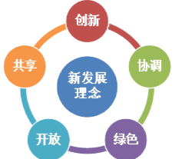
2、新发展理念的基本内涵：（是什么）

Slide 14
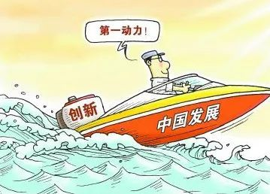
创新发展注重的是解决发展动力问题。
1、原因：发展动力决定发展速度、效能、可持续性，创新是引领发展的第一动力。
2、措施： 必须把创新摆在国家发展全局的核心位置，不断推进理论创新、制度创新、科技创新、文化创新等各方面创新，让创新贯穿党和国家一切工作，让创新在全社会蔚然成风。

Slide 15
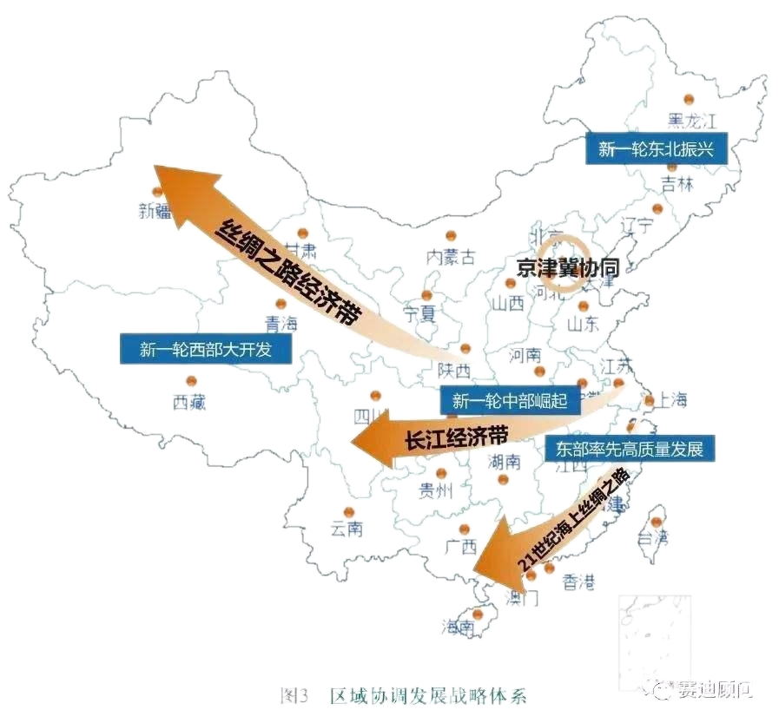

协调发展注重的是解决发展不平衡问题。
1、原因：协调发展是持续健康发展的内在要求，是发展平衡和不平衡的统一。
2、措施： 要正确处理发展中的重大关系，重点促进城乡区域协调发展，促进经济社会协调发展，促进新型工业化、信息化、城镇化、农业现代化同步发展，不断增强发展的整体性。

Slide 16

绿色发展注重的是解决人与自然和谐共生问题。
1、原因：绿色发展是永续发展的必要条件和人民对美好生活追求的重要体现。
2、措施：牢固树立和践行绿水青山就是金山银山的理念，坚持可持续发展，坚定走生产发展、生活富裕、生态良好的文明发展道路，建设人与自然和谐共生的中国式现代化。

Slide 17
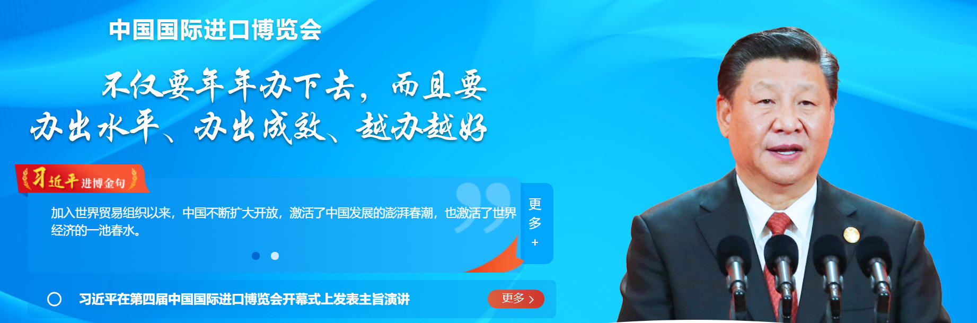

开放发展注重的是解决发展内外联动问题。
1、原因：开放带来进步，封闭必然落后，开放是国家繁荣发展的必由之路。
2、措施： 要顺应我国经济深度融入世界经济的趋势，奉行互利共赢的开放战略，遵循共商共建共享原则，发展更高层次的开放型经济，推动构建人类命运共同体。

Slide 18

共享发展注重的是解决社会公平正义问题。
1、原因：广大人民群众共享改革发展成果，是社会主义的本质要求。共享发展是我们党坚持全心全意为人民服务根本宗旨的重要体现。
2、措施： 要作出有效的制度安排，坚持全民共享、全面共享、共建共享、渐进共享，使全体人民有更多获得感、幸福感、安全感，朝着共同富裕方向稳步前进。

Slide 19
归纳总结
着力点
重要性
实践要求
核心位置，各方创新
贯穿一切，创新成风
创新
协调
绿色
开放
共享
引领发展的
第一动力
发展动力问题
发展不平衡问题
持续健康发展的内在要求
总体布局，重大关系
城乡区域，工信城农
人与自然和谐共生问题
永续发展的
千年大计
国策战略，发展道路
空间格局，产业结构
发展内外联动问题
国家繁荣发展的必由之路
顺应趋势，互利共赢
共商共建共享
制度安排，全民共享
全面共享，共建共享
渐进共享，共同富裕
社会公平正义问题
本质要求
重要体现

Slide 20
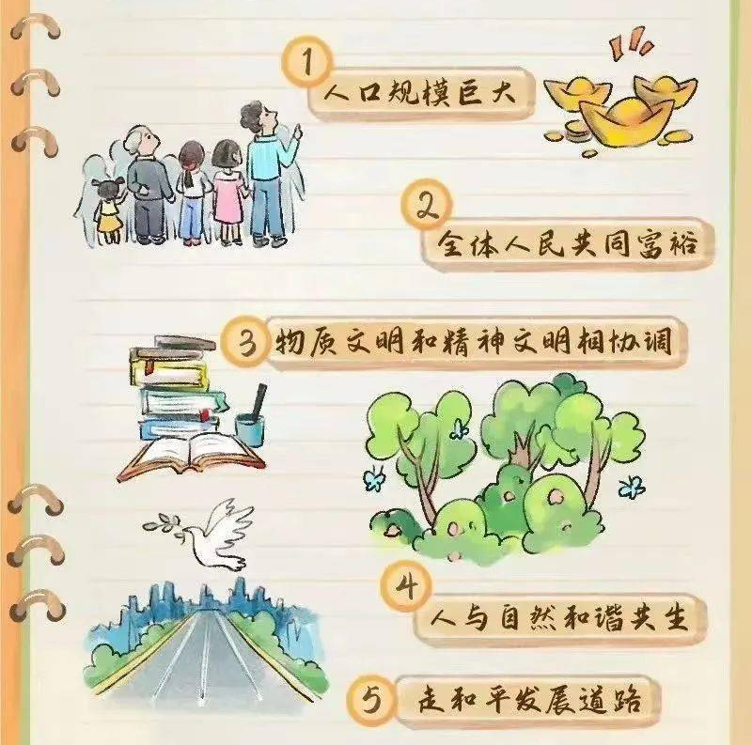


拓展延伸
中国式现代化，就是新发展理念的融会贯通
创新实现质量效率动力变革提高生产力
数据图表均可进行替换和编辑，根据需要进行设置；祝你使用开心
图表均可进行替换和编辑，根据需要进行设置祝你使用开心
发展成果要共享
协调发展促平衡
输入内容
数据图表均可进行替换和编辑，根据需要进行设置；祝你使用开心
图表均可进行替换和编辑，根据需要进行设置祝你使用开心
绿色低碳可持续发展
开放互利共赢促和平

Slide 21
3、新发展理念（关系及要求）：
新发展理念是习近平新时代中国特色社会主义经济思想的主要内容。
地位
整体
把握
创新、协调、绿色、开放、共享的发展理念，相互贯通、相互促进，是具有内在联系的集合体，要统一贯彻，不能顾此失彼，也不能相互替代。
关系
要把新发展理念完整、准确、全面贯穿发展全过程和各领域，推动经济实现质的有效提升和量的合理增长。
要求

Slide 22
议题三
展未来立潮头——路在何方？

Slide 23

时政链接——二十大报告中的新观点、新论断、新思想
五个“必由之路”
全党必须牢记——
坚持党的全面领导是坚持和发展中国特色社会主义的必由之路
中国特色社会主义是实现中华民族伟大复兴的必由之路
团结奋斗是中国人民创造历史伟业的必由之路
贯彻新发展理念是新时代我国发展壮大的必由之路
全面从严治党是党永葆生机活力、走好新的赶考之路的必由之路

Slide 24
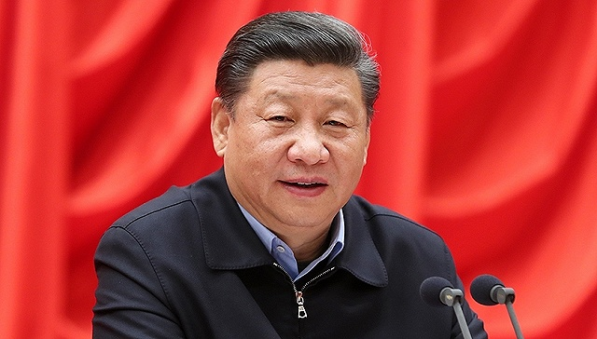
中国式现代化，是中国共产党领导的社会主义现代化，既有各国现代化的共同特征，更有基于自己国情的中国特色。中国式现代化是人口规模巨大的现代化，是全体人民共同富裕的现代化，是物质文明和精神文明相协调的现代化，是人与自然和谐共生的现代化，是走和平发展道路的现代化。
——二十大报告

Slide 25

你对中国的发展有哪些期待和希望？作为高中生，如何规划好自己的人生，才能与中国的发展同频共振？
2025年
2032年
现在
2029年
广大青年要坚定不移听党话、跟党走，怀抱梦想又脚踏实地，敢想敢做又善作善为，立志做有理想、敢担当、能吃苦、肯奋斗的新时代好青年！
——习近平

Slide 26

新时代，去奋斗！
坚定理想信念，立志成才；
锤炼道德品质，立德成才；
练就过硬本领，勤学成才；
勇于创新创造，敢为人先。
——习近平“青年成才”观

Slide 27
课堂小结
思想层面
实践层面
基本原则
以人民为中心
新发展理念
集中体现
为 民
靠 民
惠 民
创新
协调
绿色
开放
共享
相互贯通、相互促进

Slide 28

沙场点兵
1.在“中国制造”向“中国智造”转型过程中,产业园区的数字化、网络化、智能化是大势所趋。基于智能物联网技术的传感器、电子设备、智能办公设备、工业智能装备等智能制造设备需求大增,但也面临产业链被“卡脖子”的风险。这给我国相关企业发展的启示是
①坚持合作共贏,推动智能制造全产业链协调运转
②坚持开放发展,立足国际市场加大高新技术引进
③坚持共享发展,完善分配机制提高内部管理效能
④坚持创新发展,促进科技创新与市场需求精准对接
A．①② B．②③ C．①④ D．③④
C

Slide 29
沙场点兵
2．“特色种植+旅游”是山东省临沂市某地的重要产业扶贫项目。近年来，该地依托得天独厚的农业生产条件，紧抓农业旅游发展的新业态、新趋势，打造“特色种植+旅游”产业扶贫示范基地，为贫困户提供就业岗位，支持贫困户参与农业产业发展，以“造血”扶贫为突破口，使有意愿发展农业生产的贫困户实现增收脱贫。该地的做法（ ）
①旨在解决新时代我国突出存在的发展不充分问题
②有利于实现社会公平正义，让改革成果更多更公平惠及全体人民
③贯彻了协调发展新理念，有利于建设现代化经济体系
④表明创新是引领发展的第一动力，有利于解决新时代发展动力问题
A．①② B．①④ C．③④ D．②③
D

Slide 30
沙场点兵
3.2023年11月8日习近平主席在第六届中国国际进口博览会开幕式上强调，“中国将推动各国各方共享深化国际合作机遇”“坚定支持和帮助广大发展中国家加快发展，推动构建人类命运共同体”。如是宣示，充分彰显中国维护世界共同利益、践行真正多边主义的信念与决心，让更多发展成果更公平惠及各国人民。坚持新发展理念，推动全球经济合作应该（ ）
①贯彻创新发展理念，坚持立足全局，促进城乡统筹发展
②贯彻共享发展理念，坚持包容普惠，推动各国共同发展
③贯彻开放发展理念，坚持互利融通，建构内外联动格局
④贯彻协调发展理念，坚持持续均衡，确保人与自然和谐
A.①② B.①④ C.②③ D.③④
C

